Slide 1


도로기하구조 설계
대구대학교 토목공학과
3조 받고보니A+
김동혁
김민제
이병재
정현호
채선우

Slide 2


목 차
1. 교차로 설계 계획
2. 교차로 설계
3. CAD 도면
4. 결과 및 고찰

Slide 3
교차로 설계 계획

Slide 4

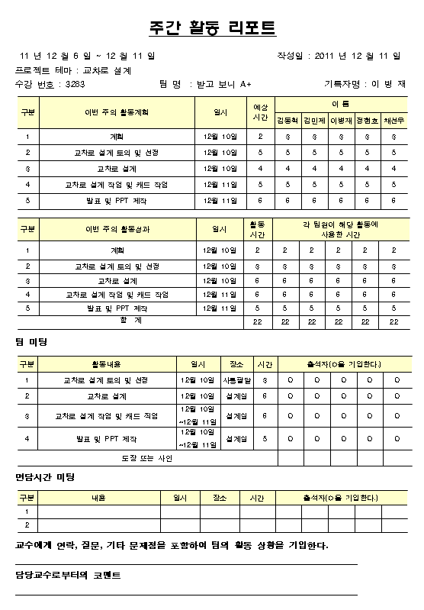
교차로 설계 계획
1) 주간 활동 계획

Slide 5
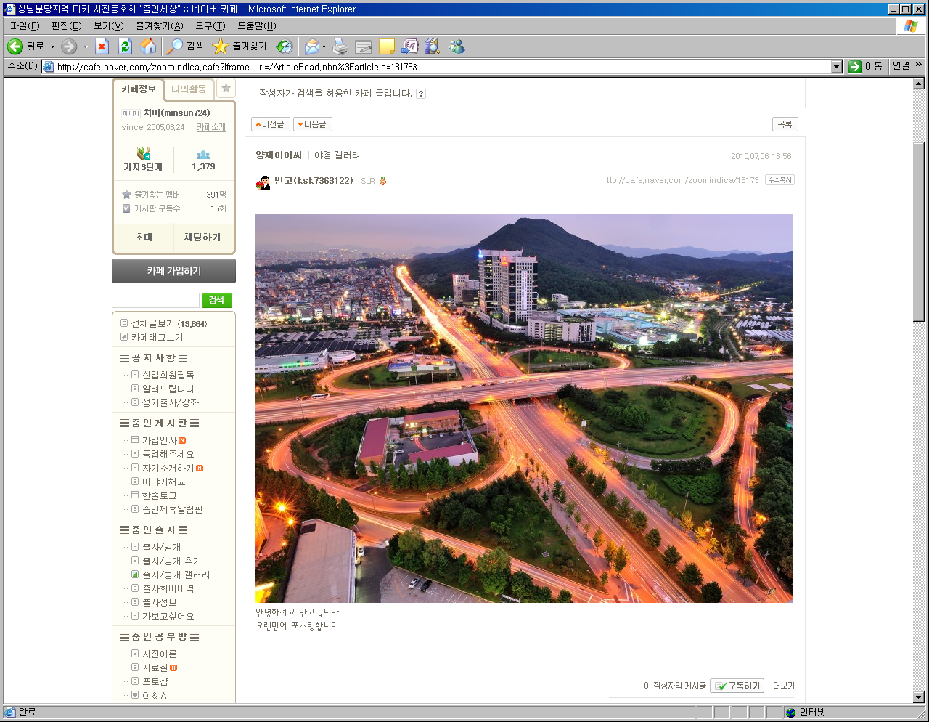
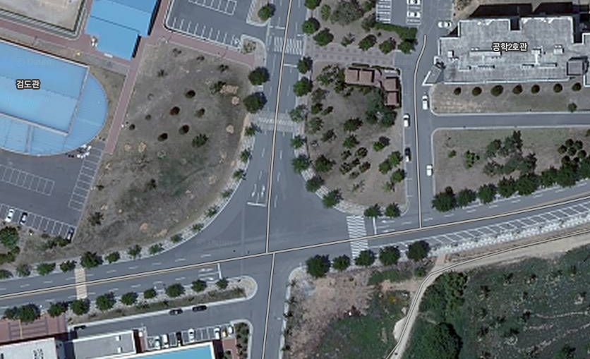
교차로 설계 계획
2) 교차로 설계 위치

Slide 6
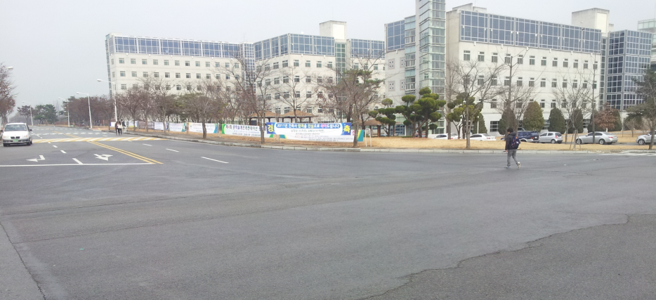
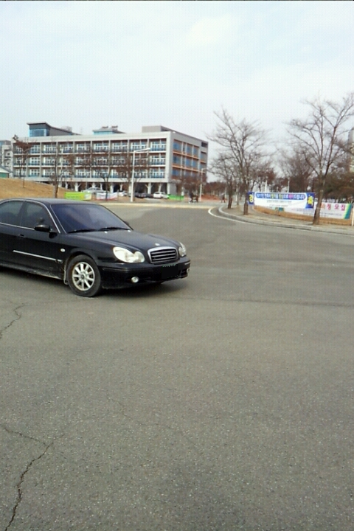
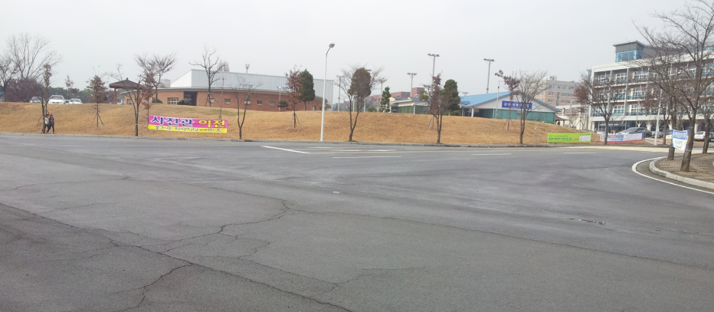
교차로 설계 계획
2) 문제점 파악

Slide 7
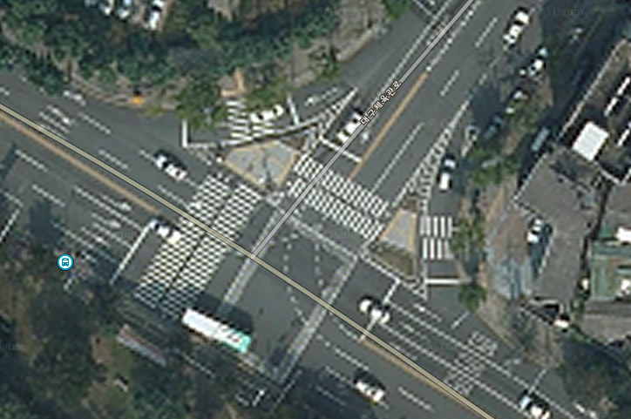
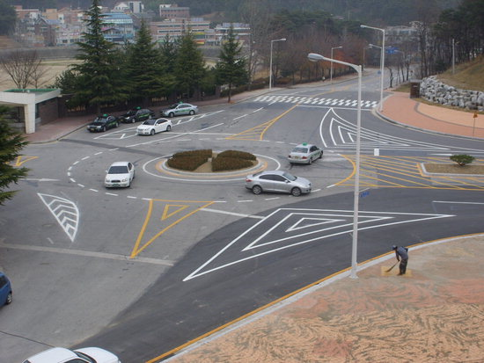
2. 교차로 설계
1) 평면교차 설계시 고려사항
▪ 상충지점의 수, 상충면적을 최소화
▪ 연속된 상충점을 격리
▪ 상대속도를 줄일 것
▪ 회전교통 경로를 마련할 것
▪ 복잡한 합류와 분류를 피할 것
▪ 교통량이 많고 빠른 교통류에 우선권을 줄것
▪ 설계와 교통 통제를 조화시킬 것
▪ 이질 교통류 분리
▪ 가장 타당한 교차방법을 사용할 것

Slide 8

2. 교차로 설계
2) 시 거
▪ 신호없는 교차로의 시거
교차로가 신호로서 통제되지 않는 경우 주 도로와 부 도로를 명확히 하고 부도로에는 교차로 전방에 일시정지 표지를 설치하는 것이 안전하다
▪ 신호없는 교차로의 최소시거

Slide 9
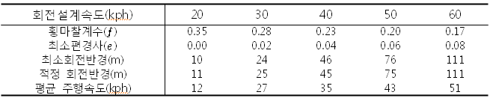
2. 교차로 설계
3) 회전반경
▪ 교차로 면적의 최소화
⇒ 최소 연석회전반경 사용
▪ 교차로 곡선의 최소회전반경

Slide 10

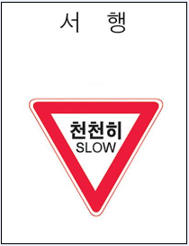


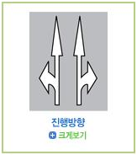

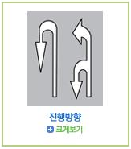
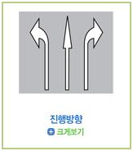




2. 교차로 설계
4) 보행자 시설 및 안내표시
▪ 보행자를 보호하기 위한 시설
▪ 횡단보도, 표지판, 유도선

Slide 11
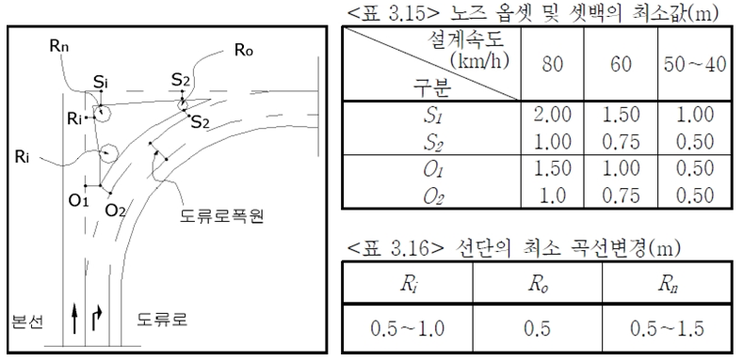
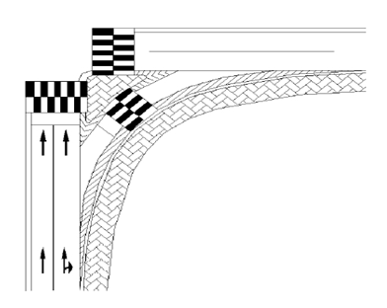
2. 교차로 설계
5)도류화
▪ 차량과 보행자를 안전하고 질서 있게 이동시킬 목적으로 교통섬이나 노면표시를 이용하여 상충하는 교통류를 분리시키거나 규제하여 명확한 통행경로를 지시해주는 것.

Slide 12
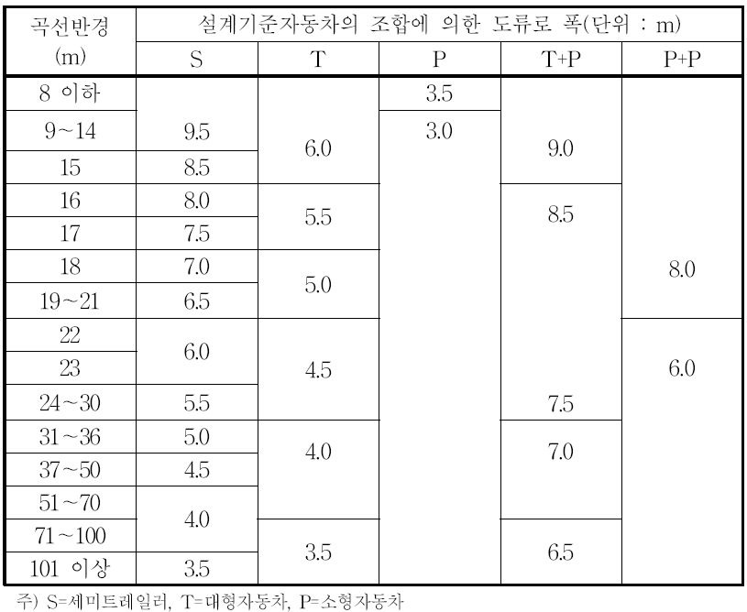
2. 교차로 설계
5)도류화

Slide 13
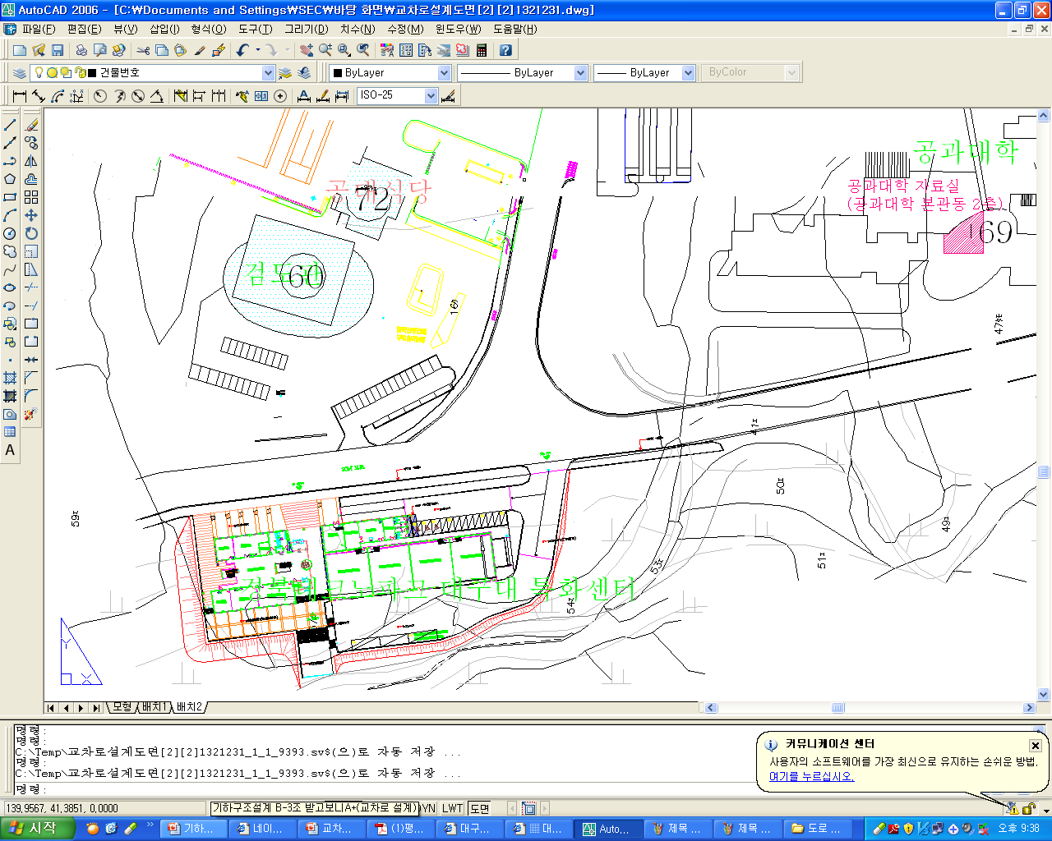
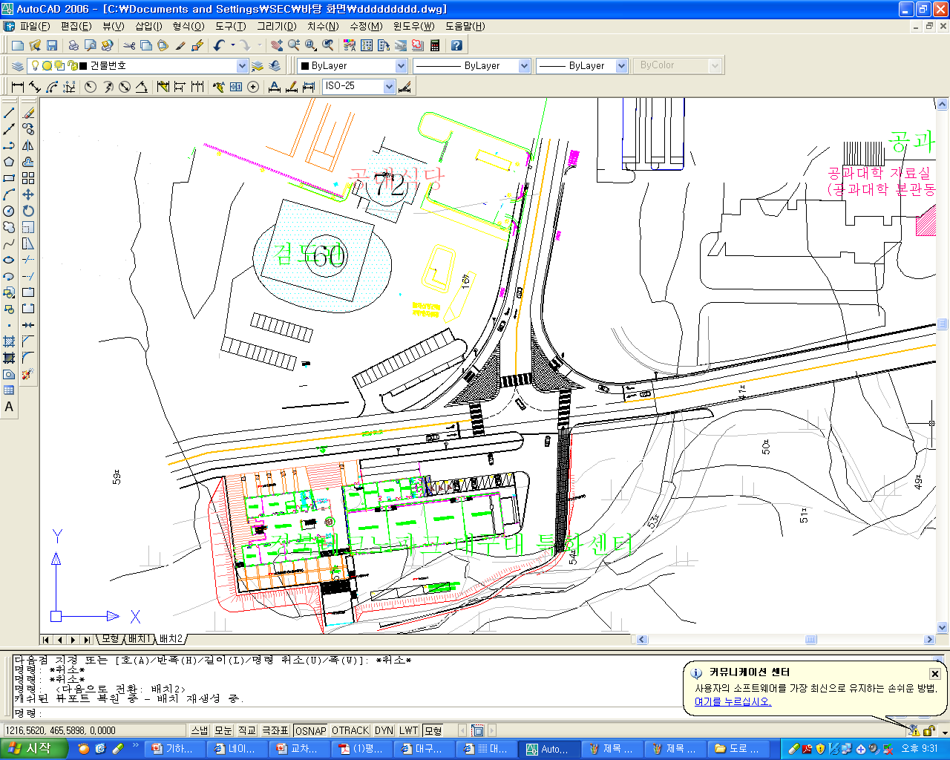
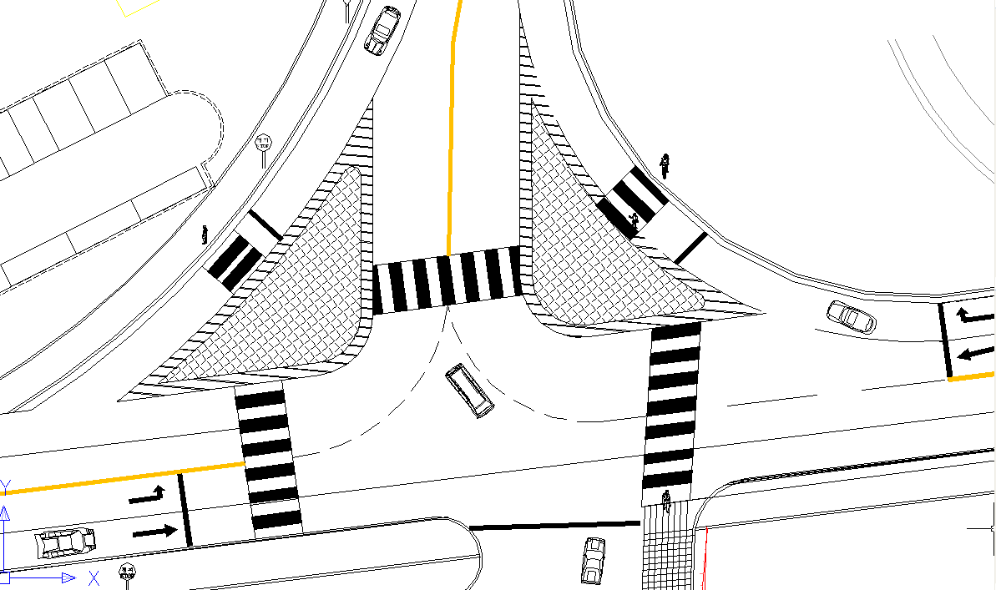
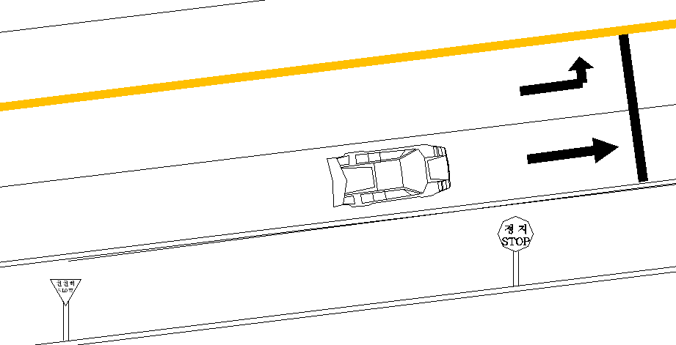
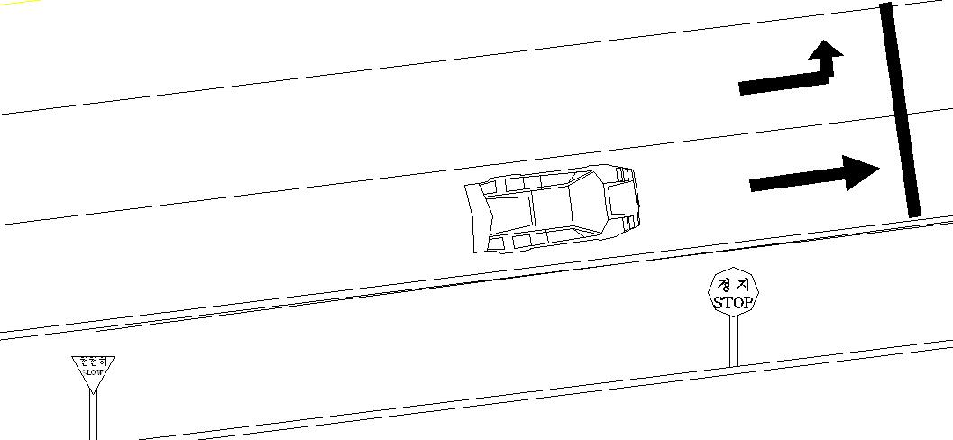
3. CAD 도면

Slide 14
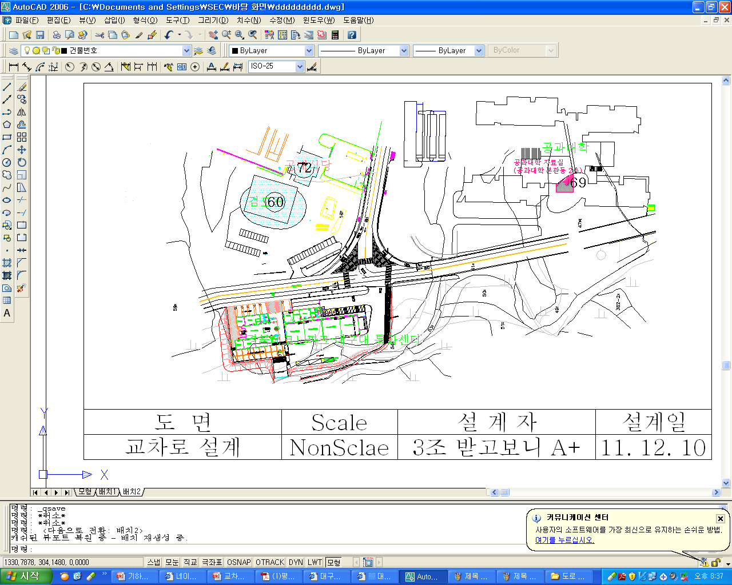
최종 완성 도면

Slide 15
4. 결과 및 고찰
▪ 무단횡단 및 사고 위험 감소
▪ 차량의 원활한 소통 증대
▪ 상충지역의 최소화
▪ 실제 관찰 결과 교차로가 필요

Slide 16
Q&A

Slide 17

감 사 합 니 다.

